Slide 1
中学校 保健体育（体育分野）
〔第３学年〕
水泳
【思考力，判断力，表現力等編】
学習時間の目安：約30分

Slide 2
「思考力，判断力，表現力等編」①
選択した泳法について、合理的な動きと自己や仲間の動きを比較して、成果や改善すべきポイントとその理由を仲間に伝えましょう。
・自分がイメージしている動きと、実際の動きを比較してみ
ましょう。
・ペアやグループで映像を見ながら、互いの成果や改善すべきポイントについて話し合ってみましょう。

Slide 3
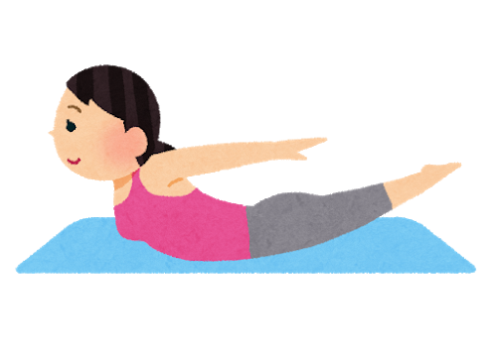
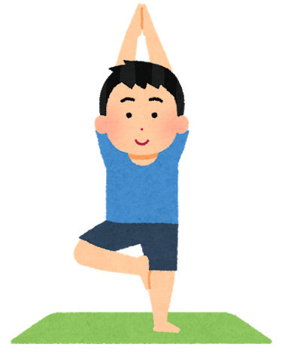
選択した泳法について、合理的な動きと自己や仲間の動きを比較して、成果や改善すべきポイントとその理由を仲間に伝える
ワークシート「思考力，判断力，表現力等」の１番に記入しましょう。
①タブレット端末などを活用し、寝た状態や
いすに座った状態で、自分で選択した泳法
の動きや姿勢などを撮影してみましょう。

Slide 4
選択した泳法について、合理的な動きと自己や仲間の動きを比較して、成果や改善すべきポイントとその理由を仲間に伝える
ワークシート「思考力，判断力，表現力等」の１番に記入しましょう。
②自分の実際の動きと、「知識及び技能」で学ん
だ合理的な動きを比較し、成果や改善すべきポ
イントをワークシートに記入しましょう。
例）・ストリームライン（体を真っ直ぐにし、
抵抗の少ない姿勢）が一直線になってい
ない
・クロールで、キックが膝から下しか動い
ていない
・平泳ぎで、キックとプルのタイミングが
同時になってしまっている

Slide 5
選択した泳法について、合理的な動きと自己や仲間の動きを比較して、成果や改善すべきポイントとその理由を仲間に伝える
ワークシート「思考力，判断力，表現力等」の１番に記入しましょう。
③オンラインを活用して、グループで仲間
の動きを見て、よいところや改善点など
を伝える。仲間からもらったアドバイス
などをまとめましょう。
平泳ぎのキックが足の裏で蹴れていない感じがするよ
平泳ぎでうまく泳げないんだけどどうしたらいいかな？
そうだね、足首をもっと曲げるといいんじゃないかな
プルはできているからキックに課題があるね

Slide 6
「思考力，判断力，表現力等編」②
選択した泳法に必要な準備運動や自己が取り組む補助運動を選んでみよう。
自分が選んだ泳法の動きを高めるために、
準備運動や補助運動に取り組んでみよう。

Slide 7
選択した泳法に必要な準備運動や自己が取り組む補助運動を選ぶこと
ワークシート「思考力，判断力，表現力等」の２番に記入しましょう。
ワークシート「体力を高める取組」に記入しましょう。
〇あなたの選んだ泳法に必要な準備運動や補助運動に
ついて、「知識及び技能編」や「体力編」の資料か
ら選んでみましょう。
選択した泳法は？ | 準備運動・補助運動
 | ＜準備運動＞
 | ＜補助運動＞

Slide 8
「思考力，判断力，表現力等編」③
体力や技能の程度、性別等の違いに配慮して、仲間とともに水泳を楽しむための活動の方法や修正の仕方を見付けましょう。
リレーをみんなで一緒に楽しむために、
リレーのルールを考えてみよう。

Slide 9
体力や技能の程度、性別等の違いに配慮して、仲間とともに水泳を楽しむための活動の方法や修正の仕方を見付けること
ワークシート「思考力，判断力，表現力等」の３番に記入しましょう。
・他のグループとリレーをするとき、みんなで
一緒に楽しむためのルールを考えてみよう。
※できるだけ具体的に書きましょう。
・グループの分け方
・グループの人数
・泳法
・タイム差を設ける など

